Slide 1



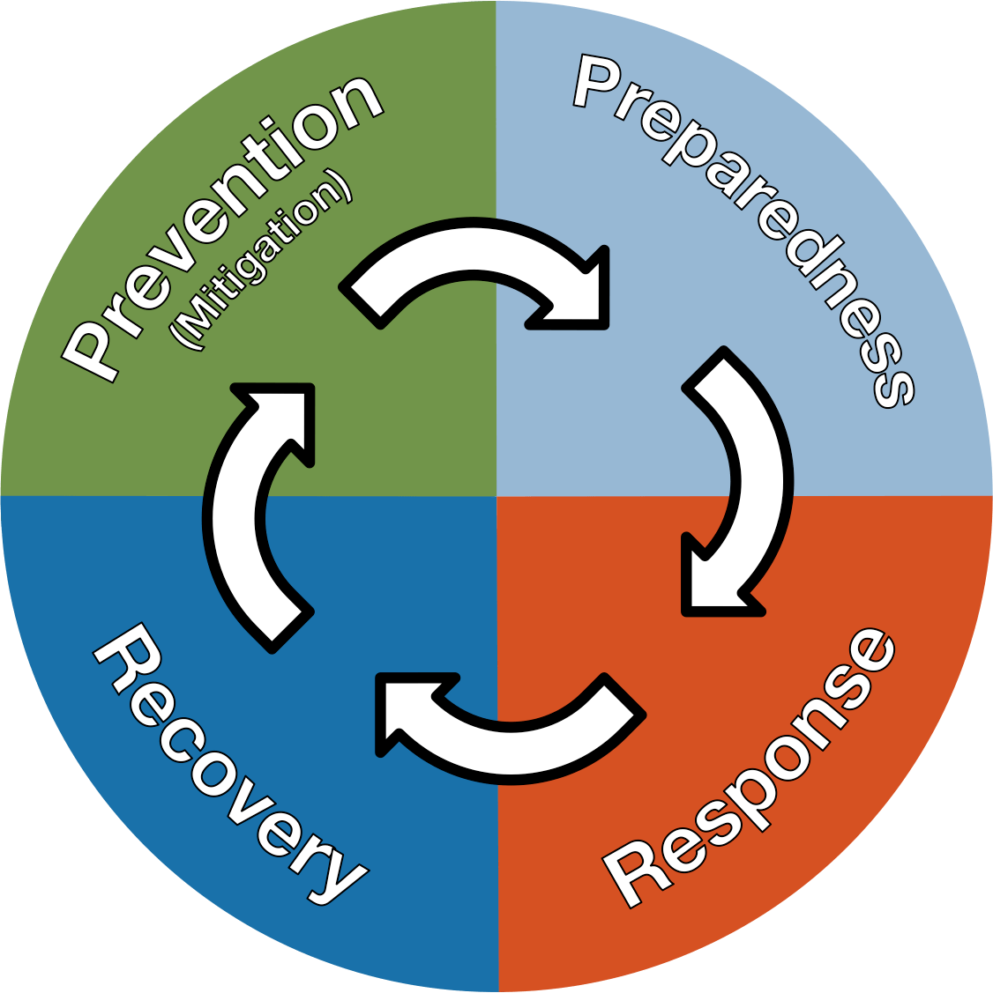
आपदा प्रबंधन उन्मुखीकरण
डीएम अधिनियम, नीति और योजना का संक्षिप्त विवरण
केन्द्रीय सशस्त्र पुलिस बल|सीएसएसआर | भारत
निरीक्षक अजय कुमार यादव

Slide 2
उद्देश्य
इस पाठ का अध्ययन करने पर आप निम्नलिखित बातों से अवगत होंगे:
1
  डीएम अधिनियम की प्रमुख विशेषताओं से परिचित होना
  स्थानीय, जिला, राज्य और केंद्रीय स्तर पर प्रतिक्रिया नीति को समझना
  डीएम अधिनियम -2025 की महत्वपूर्ण विशेषताओं को समझना
2
3

Slide 3
उद्देश्य
इस पाठ का अध्ययन करने पर आप निम्नलिखित बातों से अवगत होंगे:
4
  विभिन्न स्तरों पर डीएम प्राधिकरणों के संरचनात्मक स्तर और कार्य के अनुरूप
  प्रथम उत्तरदाता के लिए अधिनियम के विशेष प्रावधानों को जानेंगे
5

Slide 4
प्राकृतिक आपदा न्यूनीकरण के लिए अंतर्राष्ट्रीय दशक (IDNDR) – 1990 का दशक
एक सुरक्षित विश्व के लिए योकोहामा रणनीति कार्य योजना, 1994
ह्योगो फ्रेमवर्क 2005-2015
उत्पत्ति
PPT 1-

Slide 5
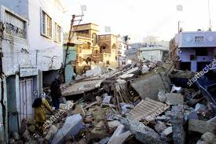
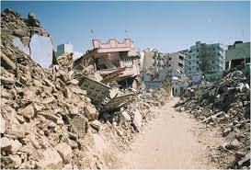
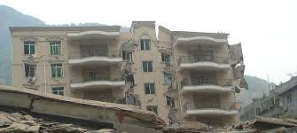
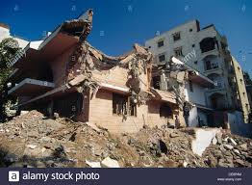
भुज भूकंप 2001

Slide 6
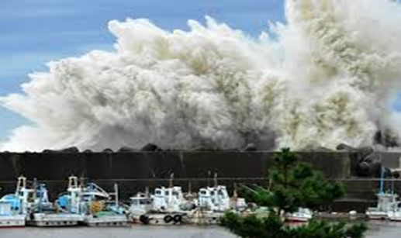
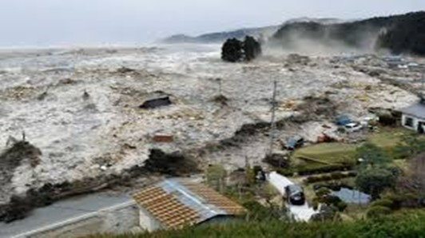
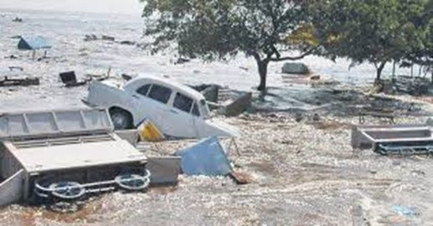
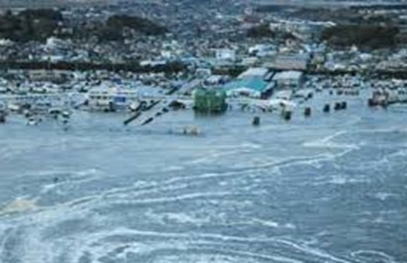
सुनामी - 2004

Slide 7
इस समिति की अध्यक्षता पूर्व केंद्रीय कृषि सचिव श्री जे.सी.सिंह ने की थी।
क्षमता निर्माण और सामुदायिक भागीदारी पर विचार करना।
"तैयारी की संस्कृति" पर जोर दिया गया
त्वरित प्रतिक्रिया प्रणाली।
ज्ञान और जागरूकता पैदा करने के प्रयास।
संस्थाओं का नेटवर्किंग ।
उच्चाधिकार प्राप्त समिति
(एचपीसी) आपदा प्रबंधन पर-1999
PPT 1-

Slide 8
आपदा का प्रभावी प्रबंधन
आपदा प्रबंधन के कार्यान्वयन की रूपरेखा तैयार करने और निगरानी के लिए संस्थागत तंत्र
आपदा की रोकथाम एवं शमन तथा त्वरित प्रतिक्रिया के लिए सरकार के विभिन्न विभागों द्वारा उपाय
आपदाओं से निपटने के लिए 'विशेषज्ञ बल'
आपदा प्रबंधन अधिनियम-2005
PPT 1-

Slide 9




आपदा प्रबंधन अधिनियम 2005 की मुख्य विशेषताएं
आपदा प्रबंधन
अधिकार
तीनों स्तरों पर
राज्यसभा मे 28 नवंबर को और लोकसभा मे 12 दिसंबर को पारित हुआ |
05
01
यह अधिनियम पूरे भारत में लागू है
04
02
03
गृह मंत्रालय नोडल एजेंसी
होगा
कुल 11 अध्याय हैं
& 79 खंड

Slide 10
आपदा प्रबंधन अधिनियम-2005
राष्ट्रीय आपदा प्रबंधन प्राधिकरण
राज्य आपदा प्रबंधन प्राधिकरण
जिला आपदा प्रबंधन प्राधिकरण
जिम्मेदारियाँ और उपाय (केंद्र और राज्य)
स्थानीय प्राधिकरण के कार्य
राष्ट्रीय आपदा प्रबंधन संस्थान
राष्ट्रीय आपदा मोचन बल
वित्त, लेखा और लेखा परीक्षा
अपराध और दंड
विविध पहलू
PPT 1-

Slide 11
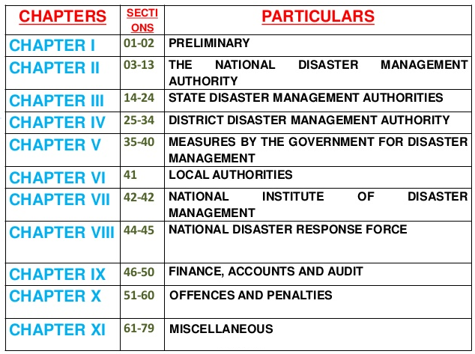
आपदा प्रबंधन अधिनियम-2005

Slide 12
राष्ट्रीय स्तर
राज्य स्तर
जिला स्तर
आपदा प्रबंधन संरचना
एन. सी. एम. सी
एस. ई. सी
डी. डी. एम. ए
एन.ई.सी
एस. डी. एम. ए
पुलिस
एन. डी. एम. ए
एस. डी. आर. एफ
अग्निशामक सेवा
एन. आई. डी. एम
पुलिस
सी. डी और स्वयंसेवक
एन. डी. आर. एफ
अग्निशामक सेवा
सशस्त्र बल

Slide 13
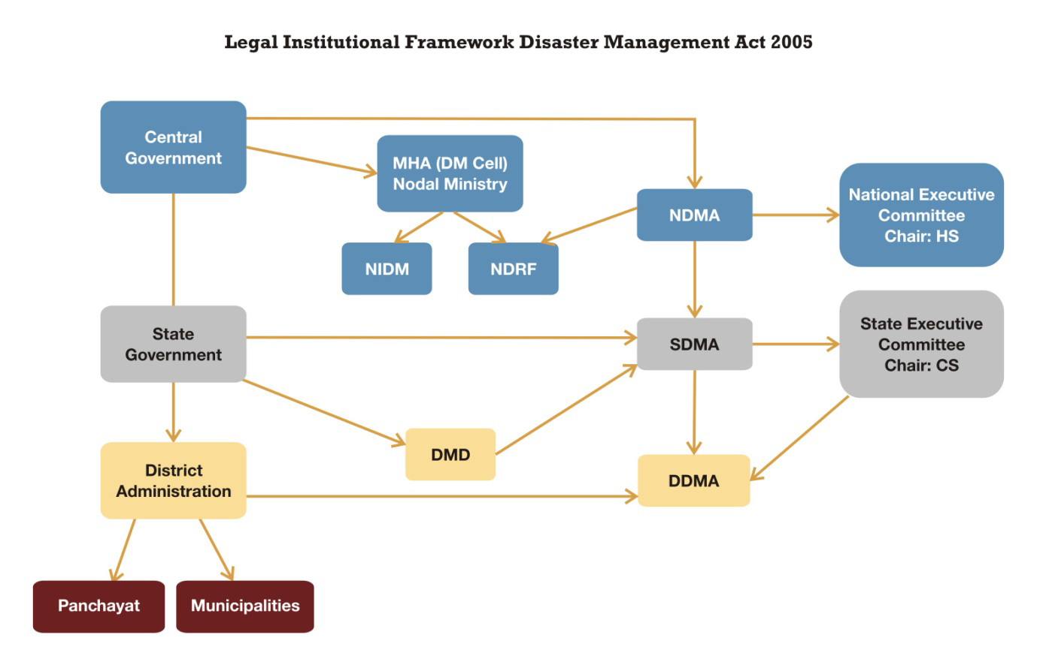
संस्थागत ढांचा
शीर्ष स्तरीय

Slide 14
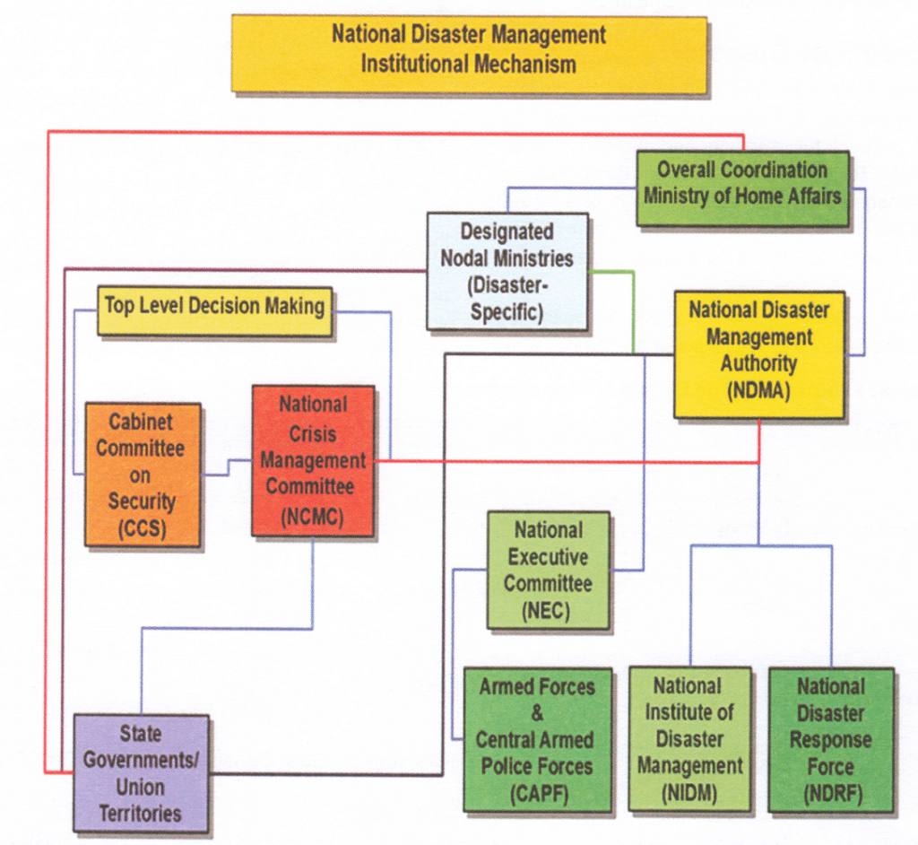
संस्थागत ढांचा
केंद्र स्तरीय

Slide 15
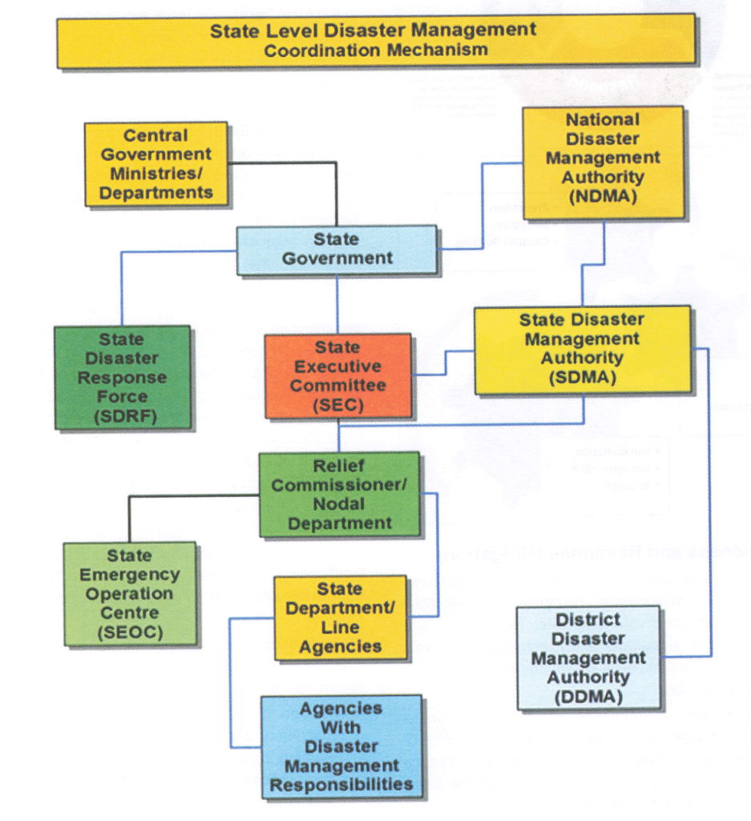
संस्थागत ढांचा
राज्य स्तरीय

Slide 16
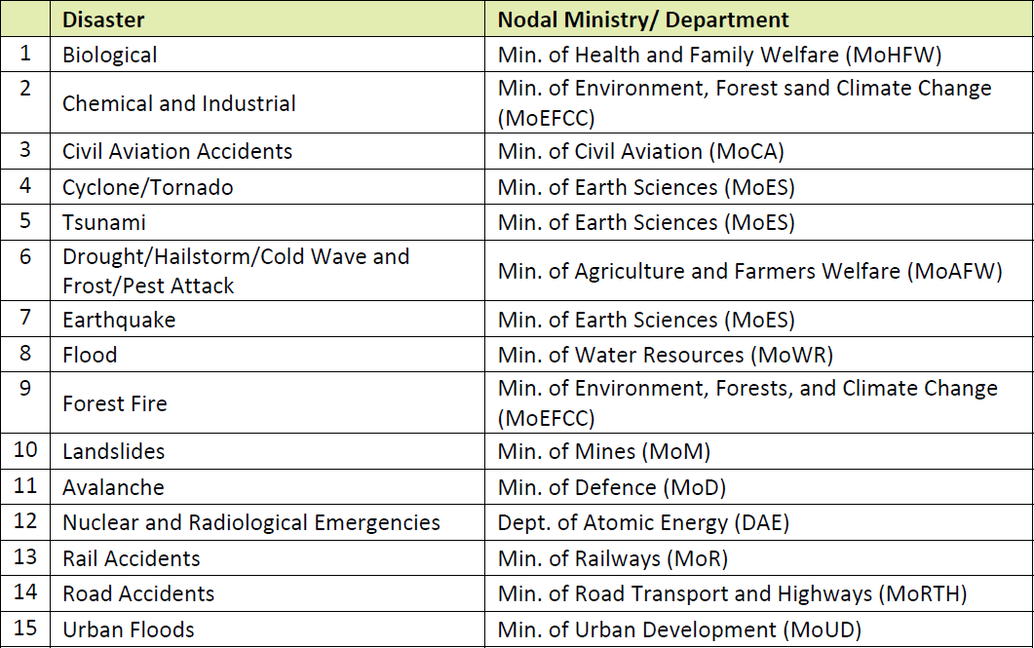
विभिन्न आपदाओं के प्रबंधन के लिए नोडल मंत्रालय

Slide 17
मई 2005 में कार्यकारी आदेश द्वारा स्थापित डीएम अधिनियम 2005 की धारा - 3 (1) के तहत 27 सितंबर 2006 को गठित
आपदा प्रबंधन के लिए नीतियां, योजनाएं और दिशानिर्देश निर्धारित करने हेतु प्रधानमंत्री के अधीन नौ अतिरिक्त सदस्य और एक उपाध्यक्ष
नीति, योजना बनाना और दिशा-निर्देश सुझाना
राष्ट्रीय आपदा प्रबंधन प्राधिकरण (एनडीएमए)
अध्याय II (धारा 03-13)
PPT 1-

Slide 18
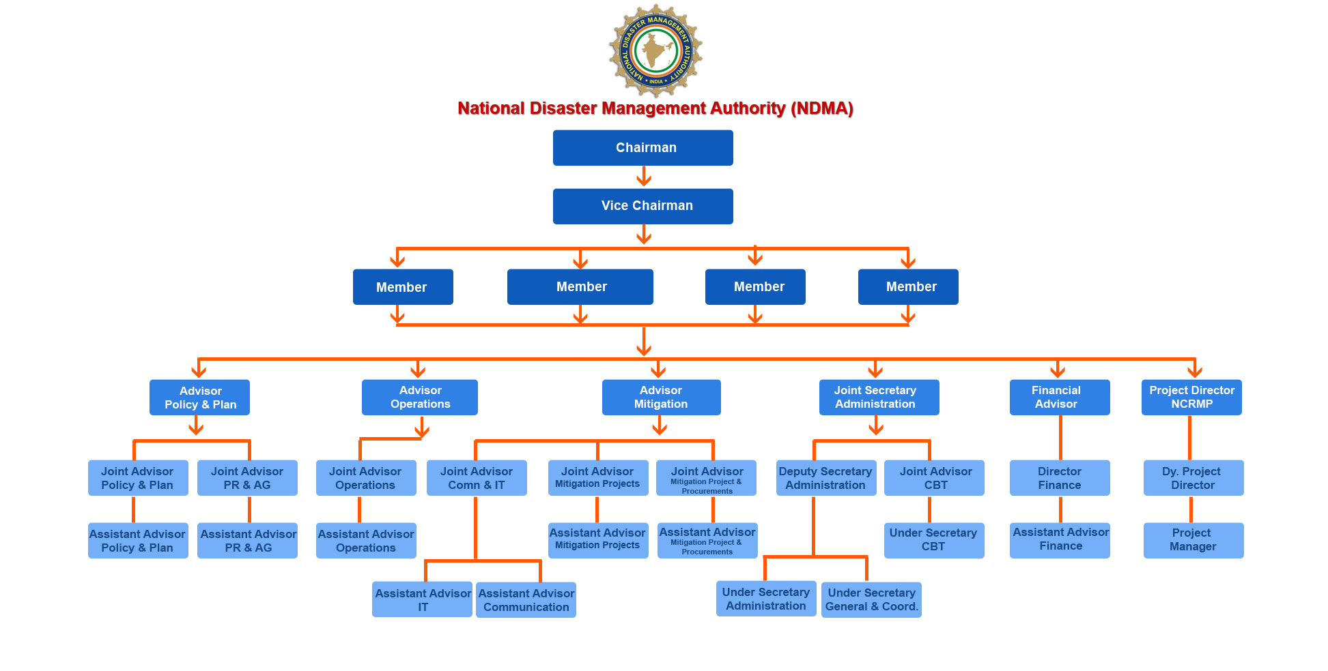

Slide 19
राष्ट्रीय प्राधिकरण की शक्तियाँ और कार्य
आपदा के लिए समय पर और प्रभावी प्रतिक्रिया सुनिश्चित करने के लिए आपदा प्रबंधन के लिए नीतियां, योजनाएं और दिशानिर्देश निर्धारित करने की जिम्मेदारी
    राष्ट्रीय योजना को मंजूरी देना
    मंत्रालयों या विभागों द्वारा तैयार की गई योजनाओं को मंजूरी देना
    राज्य प्राधिकारियों द्वारा पालन किए जाने वाले दिशानिर्देश निर्धारित करना
    नीति के प्रवर्तन और कार्यान्वयन का समन्वय करना
    धन के प्रावधान की सिफारिश करना
सेक्शन 6
PPT-

Slide 20
22 अक्टूबर 2009 को केंद्रीय मंत्रिमंडल द्वारा अनुमोदित
  आपदा और आपदा प्रबंधन को परिभाषित करना
  आपदा प्रबंधन चक्र की रूपरेखा
  कानूनी व्यवस्था
  संस्थागत व्यवस्था
  वित्तीय व्यवस्था
  आपदा निवारण, शमन और तैयारी
  प्रतिक्रिया, राहत, पुनर्वास, पुनर्निर्माण और पुनर्प्राप्ति
  ज्ञान प्रबंधन और अनुसंधान एवं विकास
आपदा प्रबंधन पर राष्ट्रीय नीति
PPT 1-

Slide 21
राष्ट्रीय आपदा प्रबंधन योजना
राष्ट्रीय आपदा प्रबंधन योजना (एनडीएमपी) 2016, जिसे 2019 और 2024 में संशोधित किया गया था
आपदा प्रबंधन अधिनियम, 2005 और राष्ट्रीय आपदा प्रबंधन नीति, 2009 को लागू करने के लिए एक व्यापक ढांचे और रणनीतिक उपकरण के रूप में कार्य करता है।
इसमें संपूर्ण आपदा प्रबंधन चक्र को शामिल किया गया है, जिसमें रोकथाम, शमन, तैयारी, प्रतिक्रिया, राहत, पुनर्वास और पुनर्प्राप्ति शामिल है।
PPT 1-

Slide 22






आपदा का वर्गीकरण
प्रौद्योगिकीय
मौसम विज्ञान
औद्योगिक
स्थलाकृतिक
युद्ध
पर्यावरण
आपदा
प्राकृतिक आपदा
मानव जनित आपदा

Slide 23

योजना बनाने, आयोजन करने, समन्वय करने और उपायों को लागू करने की एक सतत और एकीकृत प्रक्रिया जो आवश्यक है-
रोकथाम और शमन
तैयारी
किसी भी आपदा के प्रभाव की गंभीरता या परिमाण का आकलन करना
त्वरित प्रतिक्रिया
निकासी, बचाव और राहत
पुनर्वास और पुनर्निर्माण
क्षमता निर्माण
आपदा प्रबंधन
PPT 1-

Slide 24
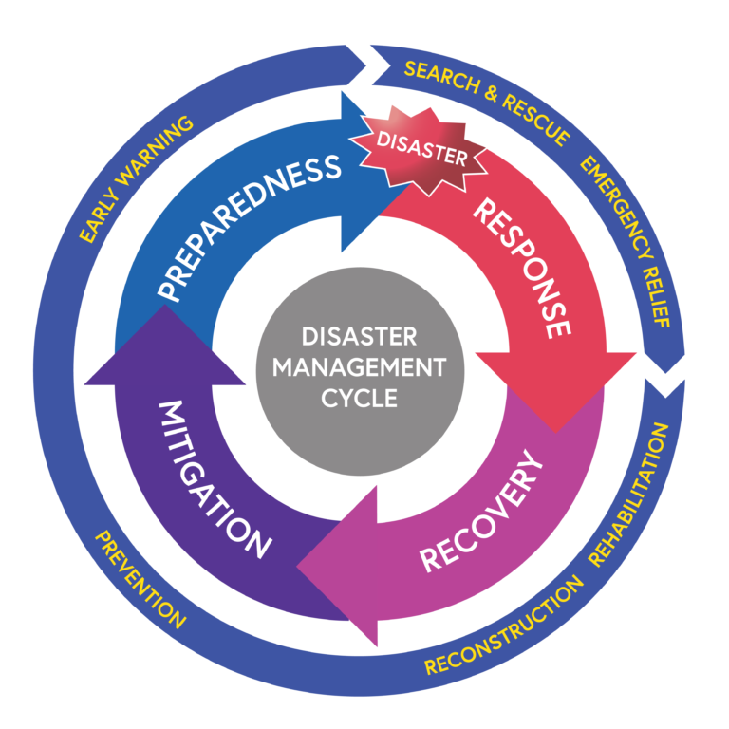
आपदा प्रबंधन चक्र

Slide 25

राज्य आपदा प्रबंधन प्राधिकरण (एसडीएमए)
मुख्यमंत्री की अध्यक्षता में राज्य आपदा प्रबंधन प्राधिकरण (एसडीएमए) का गठन किया गया।
आठ सदस्यों में से एक को मुख्यमंत्री द्वारा राज्य प्राधिकरण का उपाध्यक्ष नामित किया जा सकता है।
अध्याय III (अनुभाग 14-24)
PPT 1-

Slide 26

राज्य आपदा प्रबंधन प्राधिकरण (एसडीएमए)
राज्य प्राधिकरण विशेषज्ञों की एक सलाहकार समिति गठित कर सकता है।
राज्य प्राधिकरण राज्य में आपदा प्रबंधन के लिए नीतियां और योजनाएं निर्धारित करने के लिए जिम्मेदार होगा।
राज्य प्राधिकरण राहत के न्यूनतम मानक प्रदान करने के लिए दिशा-निर्देशों की सिफारिश करेगा।
राज्य प्राधिकरण को राज्य कार्यकारी समिति द्वारा सहायता प्रदान की जाएगी।
अध्याय III (अनुभाग 14-24)
PPT 1-

Slide 27
राज्य कार्यकारी समिति की शक्तियां और कार्य
संवेदनशील या प्रभावित क्षेत्र में, उससे या उसके भीतर वाहनों के आवागमन को नियंत्रित और प्रतिबंधित करना
मलबा हटाना, खोज करना और बचाव कार्य चलाना
आश्रय, भोजन, पेयजल, आवश्यक प्रावधान, स्वास्थ्य सेवा और सेवाएं प्रदान करें
राज्य सरकार के संबंधित विभाग, किसी जिला प्राधिकरण या अन्य प्राधिकरण को निर्देश देना।
सेक्शन 24
PPT 1-

Slide 28
राज्य कार्यकारी समिति की शक्तियां और कार्य
आपदाओं के क्षेत्र में सलाह और सहायता प्रदान करने के लिए विशेषज्ञ और सलाहकार उपलब्ध कराना
किसी भी प्राधिकारी या व्यक्ति से सुविधाओं का विशेष या अधिमान्य उपयोग प्राप्त करना
अस्थायी पुलों या अन्य आवश्यक संरचनाओं का निर्माण करें और असुरक्षित संरचनाओं को ध्वस्त करें
गैर सरकारी संगठनों का नियोजन
जनता तक जानकारी प्रसारित करें
सेक्शन 24
PPT 1-

Slide 29
ज़िला आपदा प्रबंधन प्राधिकरण (डीडीएमए)
राज्य सरकार प्रत्येक जिले में एक जिला आपदा प्रबंधन प्राधिकरण (डीडीएमए) की स्थापना करेगी
जिला आपदा प्रबंधन प्राधिकरण (डीडीएमए) का अध्यक्ष जिले का कलेक्टर या जिला मजिस्ट्रेट या उपायुक्त होगा।
क्षेत्र का निर्वाचित प्रतिनिधि डीडीएमए का सह-अध्यक्ष होता है
आपदा प्रबंधन के लिए जिला योजना, समन्वय और कार्यान्वयन निकाय के रूप में कार्य करेगा
अध्याय IV (धारा 25-34)
PPT 1-

Slide 30
स्थानीय प्राधिकारी
अपने अधिकारियों और कर्मचारियों के प्रशिक्षण और आपदा की स्थिति में उपयोग के लिए तत्काल उपलब्ध संसाधनों के रख रखाव के लिए जिम्मेदार
यह सुनिश्चित करना कि इसके अंतर्गत सभी निर्माण परियोजनाएं निर्धारित मानकों और विनिर्देशों के अनुरूप हों।
अपने अधिकार क्षेत्र के भीतर प्रभावित क्षेत्र में राहत, पुनर्वास और पुनर्निर्माण गतिविधियाँ संचालित करना
अध्याय VI (धारा 41)
PPT 1-

Slide 31
दंडात्मक प्रावधान
(धारा 51-60)
धारा 51:केंद्र/राज्य सरकार, एनईसी, एसईसी, डीडीएमए द्वारा दिए गए निर्देशों में बाधा डालने और/या उनका पालन न करने पर दंड
एक वर्ष तक का कारावास या जुर्माना या दोनों। यदि ऐसी बाधा के परिणामस्वरूप जानमाल का नुकसान होता है या जीवन को खतरा होता है: कारावास दो वर्ष तक बढ़ाया जा सकता है।
2) धारा 52: राहत, सहायता आदि प्राप्त करने के लिए झूठा दावा करने पर सजा - दो वर्ष का कारावास और जुर्माना।

Slide 32
दंडात्मक प्रावधान
(धारा 51-60)
जारी
धन या सामग्री के दुरुपयोग के लिए दंड
धारा 53: दो वर्ष का कारावास और जुर्माना।
झूठी चेतावनी के लिए सजा
धारा 54: एक वर्ष का कारावास या जुर्माना
सरकारी विभागों द्वारा अपराध
धारा 55: सरकारी विभाग द्वारा किए गए अपराध के मामले में, विभागाध्यक्ष को दोषी माना जाएगा, जब तक कि वह अन्यथा साबित न कर दे।

Slide 33
दंडात्मक प्रावधान
(धारा 51-60)
जारी
किसी भी सरकारी अधिकारी द्वारा कोई भी कर्तव्य निभाने से इनकार करना
धारा 56: एक वर्ष का कारावास या जुर्माना।
किसी भी अधिग्रहण आदेश के उल्लंघन के लिए जुर्माना
धारा 57: एक वर्ष का कारावास या जुर्माना या दोनों ।

Slide 34
सद्भावनापूर्वक की गयी कार्यवाही
(धारा 73)
केन्द्रीय सरकार या राष्ट्रीय प्राधिकरण या राज्य सरकार या राज्य प्राधिकरण या जिला प्राधिकरण या स्थानीय प्राधिकरण के किसी अधिकारी या कर्मचारी या ऐसी सरकार या प्राधिकरण की ओर से काम करने वाले किसी व्यक्ति के विरुद्ध किसी न्यायालय में कोई वाद या अभियोजन या अन्य कार्यवाही नहीं होगी, जो ऐसे प्राधिकरण या सरकार या ऐसे अधिकारी या कर्मचारी या ऐसे व्यक्ति द्वारा इस अधिनियम या उसके अधीन बनाए गए नियमों या विनियमों के उपबंधों के अधीन सद्भावपूर्वक किए गए या किए जाने के लिए प्रकल्पित या किए जाने के लिए आशयित किसी कार्य के संबंध में हो।

Slide 35
कानूनी प्रक्रिया से बचाव
(सेक्शन 74)
केन्द्रीय सरकार, राष्ट्रीय प्राधिकरण, राष्ट्रीय कार्यकारी समिति, राज्य सरकार, राज्य प्राधिकरण, राज्य कार्यकारी समिति या जिला प्राधिकरण के अधिकारी और कर्मचारी किसी आसन्न आपदा के संबंध में उनके द्वारा उनकी आधिकारिक क्षमता में दी गई चेतावनी या प्रसारित करने या ऐसे संचार या प्रसार के अनुसरण में उनके द्वारा की गई कार्रवाही या जारी किए गए निर्देश के संबंध में कानूनी प्रक्रिया से मुक्त होंगे।

Slide 36
आपदा स्तर
01
स्तर
02
स्तर
03
स्तर
संगठन, संस्था या
समुदाय घटना को नियंत्रित करने में सक्षम है
अपने स्वयं के संसाधनों का उपयोग करके
और प्रभावी ढंग से प्रतिक्रिया दे सकते हैं।
बाहरी संसाधनों द्वारा सहायता की आवश्यकता हो सकती है,हालाँकि बाहरी संसाधनों को आस-पास से या उच्चतर प्राधिकारियों से प्राप्त किया जा सकता है
आपदा की भयावहता स्थानीय राज्य या क्षेत्र की क्षमता से अधिक है और समर्थन की आवश्यकता है।

Slide 37
आपदा प्रबंधन (संशोधन) अधिनियम, 2025
शहरी आपदा प्रबंधन प्राधिकरण (यूडीएमए)
राष्ट्रीय और राज्य आपदा डेटाबेस
प्रमुख निकायों के लिए वैधानिक मान्यता
योजना प्राधिकरण में बदलाव: एनईसी से एनडीएमए
आपदा जोखिम न्यूनीकरण (डीआरआर)
आधुनिकीकरण और विकेंद्रीकरण
PPT 1-

Slide 38
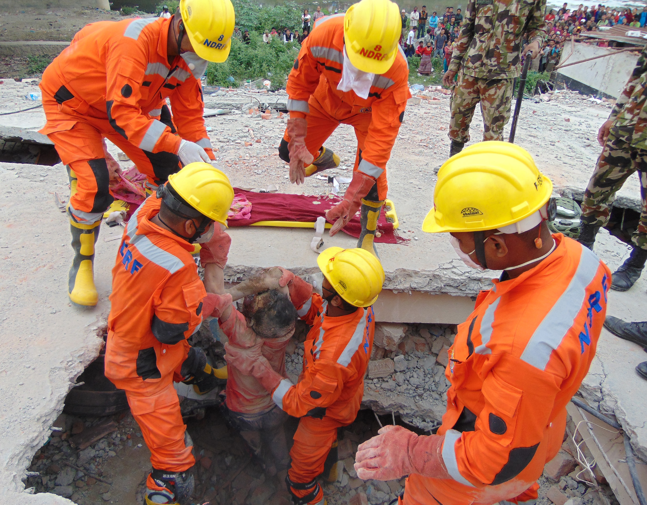

धन्यवाद

